Slide 1
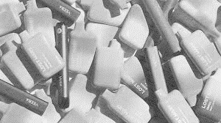
31–ви май Ден без тютюнев дим
„Защитата на младите хора от намесата на тютюневата индустрия“

Slide 2
ВЕЙПИНГ
По данни на СЗО във всички държави младите хора използват в по-висок процент електронни цигари спрямо възрастните. В световен мащаб около 37 милиона младежи на възраст 13-15 години използват тютюн.

Slide 3
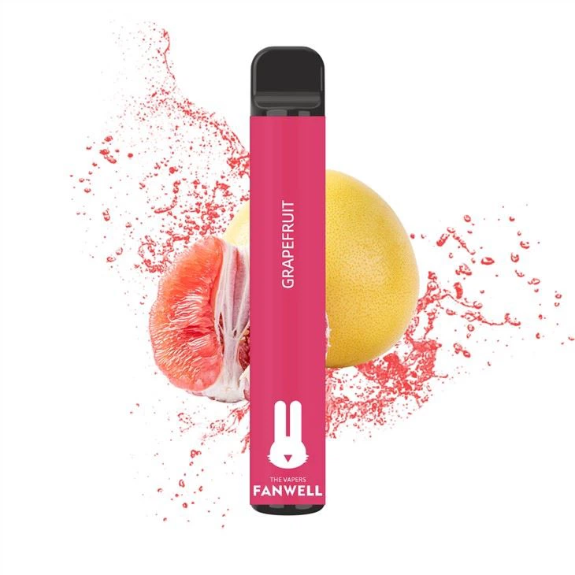
Вейпинг - жаргонен израз за използване на електронни цигари с течност, съдържаща никотин и други овкусяващи и ароматни вещества.
Пушенето на електронни цигари, лули, контейнери, писалсалки и други устройства напоследък става все по-разпространено както сред възрастните, така и сред младите хора. Причината за тове е масираната им реклама като безвредни.
Тук има две ключови думи – реклама и безвредни.
РЕКЛАМИРАТ се продукти с цел увеличаване на печалбите на производителя. Печалбата за едни неминуемо води до загуби на други. Докато производителя печели, то потребителя винаги губи що се касае за тютюневите и нетютюневи изделия. Лошото е, че масираната реклама води до дългосрочно, дори доживотно пристрастяване. Забележете, потребителя губи не само парите си, но и здравето си. Коментара за думата БЕЗВРЕДНИ предстои.

Slide 4
ВЕЙПИНГ
ПЕТ ФАКТА,
КОИТО ТРЯБВА ДА ЗНАЕТЕ !!!

Slide 5
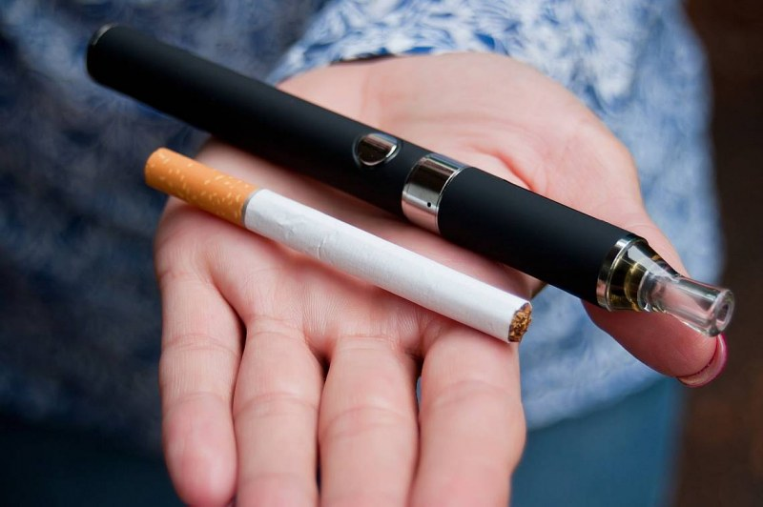
ВЕЙПИНГ
1. Вейпингът не е по-малко вреден от тютюнопушенето
Електронната цигара загрява течност, съдържаща никотин, ароматизатори и други химикали, за да създаде аерозол, който се вдишва.
Традиционната тютюнева цигара съдържа около 7000 химикала, повечето от които са токсични. Убеждават ви, че електронните цигари съдържат по-малко токсини – дали е така!
Изследване на Университета Джон Хопкинс върху съставките на вейп, публикувано през 2021 г., разкрива хиляди химически вещества, повечето от които все още не са идентифицирани.
В днешно време има много марки и видове вейпове за еднократна употреба, които може да съдържат 20 mg/ml никотин, както и техни вариант с "нула, три, шест или 12 mg/ml". Според експерти, 20 mg/ml се равняват на около 40 цигари.

Slide 6
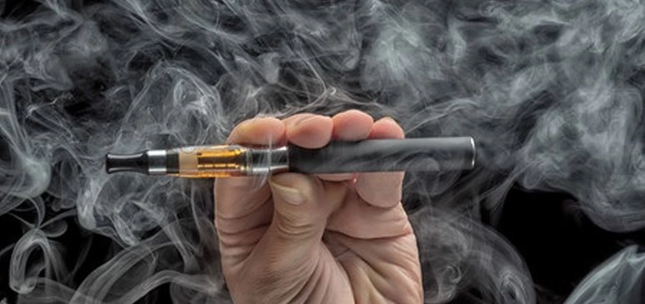
ВЕЙПИНГ
2. Електонните цигари не могат да ви помогнат да се откажете от тютюнопушенето.
Използването на електронни цигари води до нов вид зависимост. Това важи особено за продуктите за вейпинг, съдържащи THC (тетрахидроканабиол). THC е основният психоактивен компонент в марихуаната, който предизвиква усещане за еуфория и опиянение. Витамин Е ацетат е химикал, който, често се използва в тези продукти и се смята, че причинява сериозни увреждания на белите дробове. Трябва да се знае, че употребата на тези устройства може да задълбочи никотиновата зависимост, особено ако не се контролира.

Slide 7
ВЕЙПИНГ
3. Електронните цигари са също толкова пристрастяващи, колкото и традиционните.
Както електронните, така и обикновените цигари съдържат никотин, който според изследванията може да бъде толкова пристрастяващ, колкото хероина и кокаина. По-лошо, много потребители на електронни цигари получават дори повече никотин, отколкото биха получили от традиционния тютюнев продукт.

Slide 8
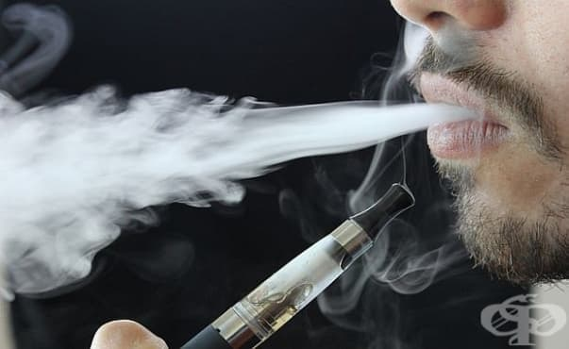
4. Електронните цигари не са най-доброто средство за отказване от тютюнопушенето.
Въпреки, че са рекламирани като помощно средство за отказване от тютюнопушенето, електронните цигари не са получили одобрение като устройства за отказване от тютюнопушенето. Скорошно проучване установи, че повечето хора, които възнамеряват да използват електронни цигари, за да се откажат от никотиновия навик, в крайна сметка продължават да използват и традиционни и електронни цигари. Т.е. новите видове пушене не могат да се използват за отказване на тютюнопушенето.

Slide 9
5. Младото поколение се пристрастява към никотина.
Сред младите хора, електронните цигари, са по-популярни от всеки традиционен тютюнев продукт.
Има поне три причини, поради които електронните цигари могат да бъдат особено привлекателни за младите хора.
Първо, много тийнейджъри вярват, че вейпинга е по-малко вреден от пушенето.
Второ, електронните цигари имат по-ниска цена за употреба от традиционните цигари.
Трето, младежите и възрастните намират липсата на дим за привлекателна. Без миризма, електронните цигари намаляват част от стигмата на тютюнопушенето.

Slide 10
ВЕЙПИНГ
Употребата на електронни цигари води до трайни увреждания на жизненоважни органи, което се дължи на състава на аерозола, отделян от устройствата. Аерозола съдържа никотин, ароматизиращи субстанции, а понякога допълнително тетрахидроканабиол (ТНС), т.е. компонент на канабиса.
-Сухота и дразнене на лигавицата на горните дихателни пътища – нос, гърло, устна лигавица, очи. Язви в устата. Заболяване на венците.
-Главоболие
-Забавяне в развитието на мозъка при деца, юноши и млади хора
-Повишен риск от депресия

Slide 11
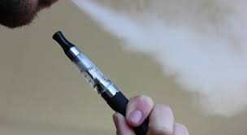
-При допълнително нелегално добавяне на ТНС към течността в устройството възникват някои психични отклонения;
-Канцерогенен ефект върху белите дробове, черния дроб и бъбреците;
-Повишено кръвно налягане;
-Спиране развитието на плода при бременните жени;
-Зачестяване на заболеваемостта от инфекциозни заболявания като туберкулоза, вирусни и гъбични инфекции и др.;
-Повишен риск от периферни съдови заболяваниа – хронична артериална недостатъчност на крайниците (ампутации на крайници);
-Повишен риск от сърдечен удар (сърдечен инфаркт);
-Повишен риск от мозъчен удар (мозъчен инсулт);

Slide 12
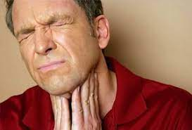
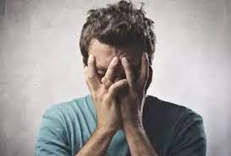
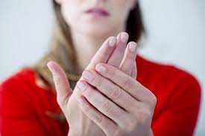
-Проблеми с очите (катаракта или „перде“);
-Проблеми с бъбреците (бъбречна недостатъчност, хемодиализа);
-Сърдечна недостатъчност (недостиг на въздух при минимални усилия, отоци по крайниците, ограничена физическа активност);
-Увредена дихателна система и намалена белодробна функция (увреждане на всички отдели на дихателната система – трахея, бронхи, бронхиоли, алвеоли, дихателна недостатъчност до краен стадии на зболяването с нужда от кислороден апарат);
-Хронична кашлица (поради увреда на дихателните пътища и белодробната тъкан).

Slide 13
ВЕЙПИНГ
През ноември 2020 година в България е приет „Закон за защита на детето“, с който е въведена забрана на електронните цигари и наргилета при непълнолетни. До момента законовата забрана включваше продажбата само на алкохол и цигари на непълнолетни.

Slide 14
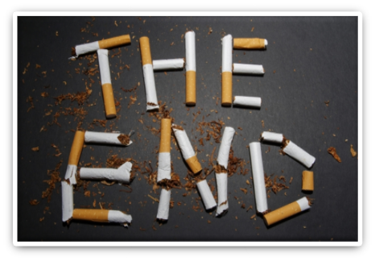
БЛАГОДАРЯ ЗА ВНИМАНИЕТО!

